Slide 1









BÀI 5: THỰC HÀNH
Phân tích đặc điểm phân bố các loại khoáng sản chủ yếu

Slide 2





1. Đọc bản đồ
Xác định sự phân bố của các loại khoáng sản chủ yếu trên bản đồ
NỘI
DUNG
CHÍNH
2. Nhận xét đặc điểm phân bố
Giải thích đặc điểm phân bố các loại khoáng sản

Slide 3

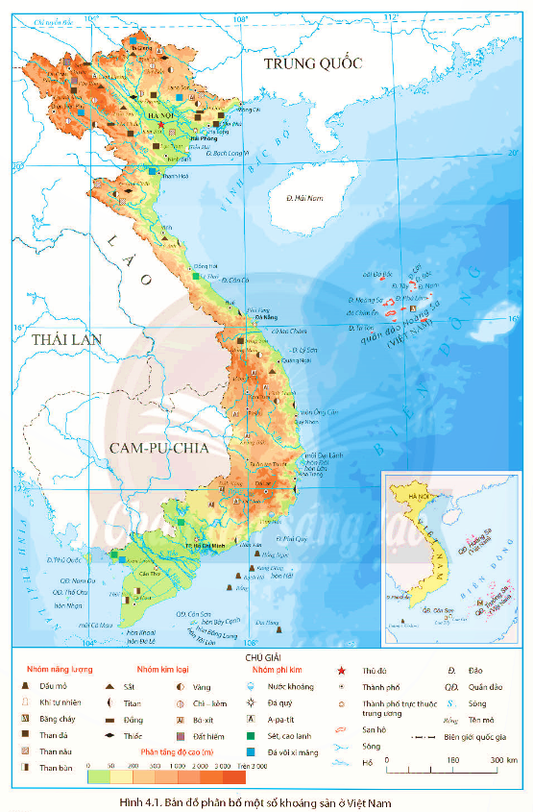

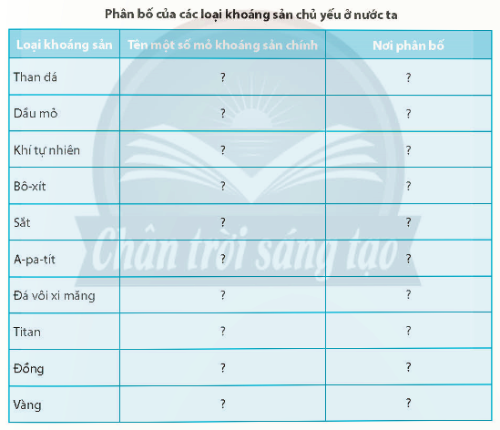

1. Đọc bản đồ
Dựa vào hình 4.1 và kiến thức đã học, em hãy xác định sự phân bố của các loại khoáng sản chủ yếu trên bản đồ và hoàn thành bảng theo mẫu sau:

Slide 5
Loại khoáng sản | Tên một số mỏ khoáng sản chính | Nơi phân bố
Than đá
Dầu mỏ
Khí tự nhiên
Bô-xít
Sắt
A-pa-tit
Đá vôi xi măng | Tiền Hải, Hải Thạch, Rồng Đôi | Hà Giang, Thanh Hóa…
Titan
Đồng
Vàng
Cẩm Phả, Lạc Thủy, Quỳnh Nhai, Sơn Dương,... | Quảng Ninh, Tuyên Quang (vùng Đông Bắc)
Hồng Ngọc, Rạng Đông, Bạch Hổ, Rồng, Đại Hùng,... | Thềm lục địa phía Nam
Thới Bình, Tiền Hải,... | Bà Rịa-Vũng Tàu, Thái Bình.
Đắk Nông, Măng Đen, Krông Buk,... | Tây Nguyên
Tùng Bá, Trại Cao, Trấn Yên,... | Hà Giang, Thái Nguyên, Yên Bái, Lào Cai
Cam Đường | Lào Cai
Phú Vang, Kỳ Anh,... | Duyên hải miền Trung
Sin Quyền | Lào Cai
Bồng Miêu, Chợ Đồn | Quảng Nam, Bắc Cạn

Slide 6
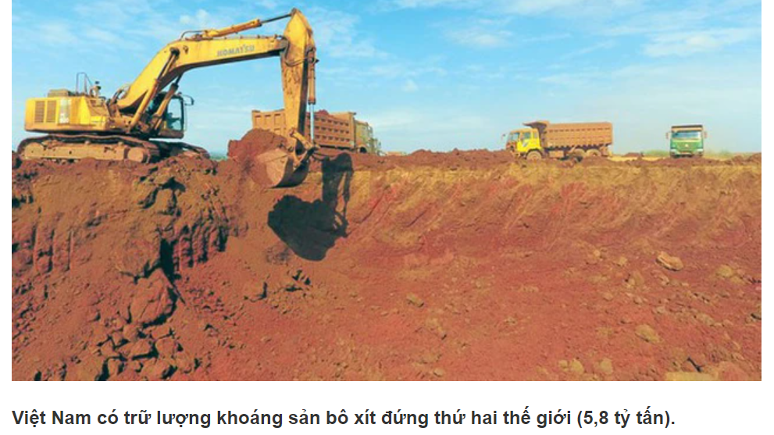

Slide 7
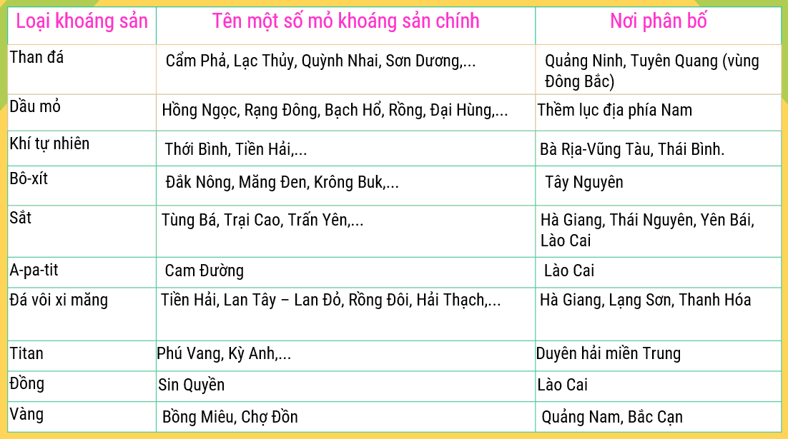
2. Nhận xét đặc điểm phân bố
Dựa vào kết quả của mục 1 và kiến thức đã học, em hãy giải thích sự phân bố của các loại khoáng sản nêu trên.

Slide 8
2. Nhận xét đặc điểm phân bố
Dựa vào kết quả của mục 1 và kiến thức đã học, em hãy giải thích sự phân bố của các loại khoáng sản nêu trên.
- Nước ta có nguồn khoáng sản phong phú, đa dạng do nằm ở vị trí giao nhau giữa các vành đai sinh khoáng và có lịch sử phát triển địa chất lâu dài, phức tạp.
- Phần lớn các mỏ có trữ lượng trung bình và nhỏ.
+ Các mỏ nội sinh thường hình thành ở các vùng có đứt gáy sâu, uốn nếp mạnh, có hoạt động mac-ma xảm nhập hoặc phun trào, như vùng nủi Đông Bắc, vùng núi Tây Bắc, dãy Trường Sơn,...
+ Các mỏ ngoại sinh hình thành từ quá trình trầm tích tại các vùng biến nông, vùng bờ biến hoặc các vùng trùng được bồi đắp, lắng đọng vật liệu từ các vùng uốn nếp cổ có chứa quặng,....
- Khoáng sản phân bố rộng khắp trong cả nước: than đá tập trung nhiều ở vùng Đông Bắc; than nâu ở đồng bằng sông Hồng; dầu mỏ, khí tự nhiên được tích tụ trong các bể trầm tích vùng thềm lục địa,...

